Slide 1

«Мой родной поселок Билимбай»
Выполнил: Туктамышев Наиль Данилович,
8 лет
Ученик 1 «Г» класса
МАОУ «СОШ № 22»
п. Билимбай, г. Первоуральск
Свердловской области.
Адрес. 623150 п. Билимбай ул. Ленина , д.201
Тел. 89126323112

Slide 2
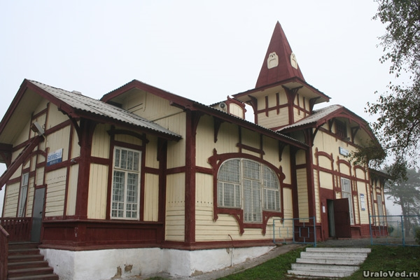
Я родился и живу в поселке Билимбай. Я очень люблю свой поселок, потому что в нем много интересного.
Билимбай начинает удивлять еще с вокзала. Живописное здание деревянного вокзала дошло до нас практически без изменений со времени пуска железной дороги Екатеринбург – Пермь.

Slide 3
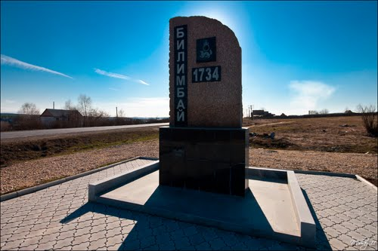
Стела Билимбай, которая стоит при въезде в поселок.

Slide 4
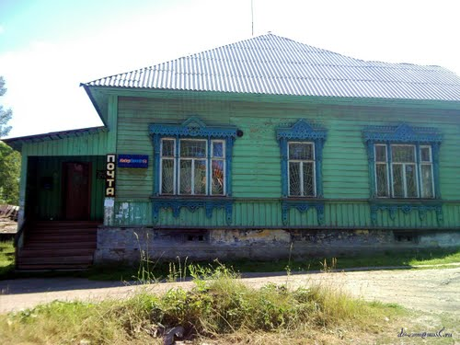
Дом управляющего заводом.
Сейчас в этом помещении находится отделение почты России.

Slide 5
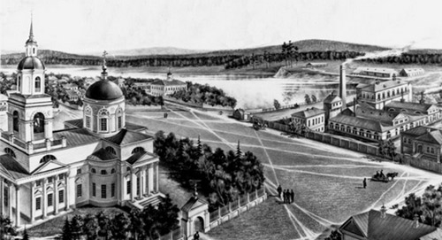
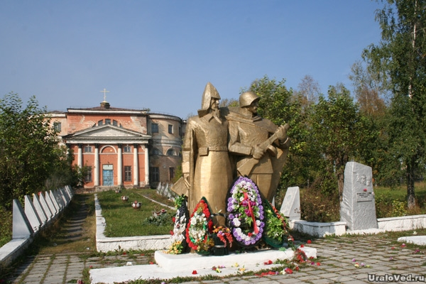
Одна из главных достопримечательностей поселка Билимбай – Свято-Троицкая церковь. Была заложена в 1820 году.

Slide 6
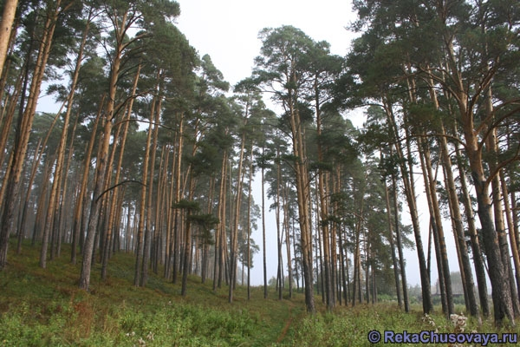
Еще одна интересная достопримечательность – роща Могилица. Она находится прямо в поселке, со всех сторон окружена домами. Сосны здесь были посажены в 1843 году ученым-лесоводом Иваном Ивановичем Шульцем.

Slide 7
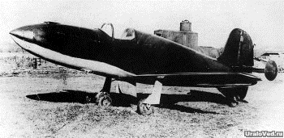
Поселок Билимбай – родина первого реактивного самолета. В годы войны здесь разместилось секретное производство.

Slide 8
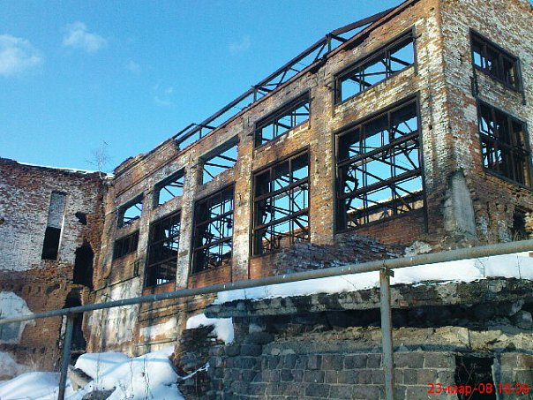
Цех, в котором собирались самолеты.

Slide 9
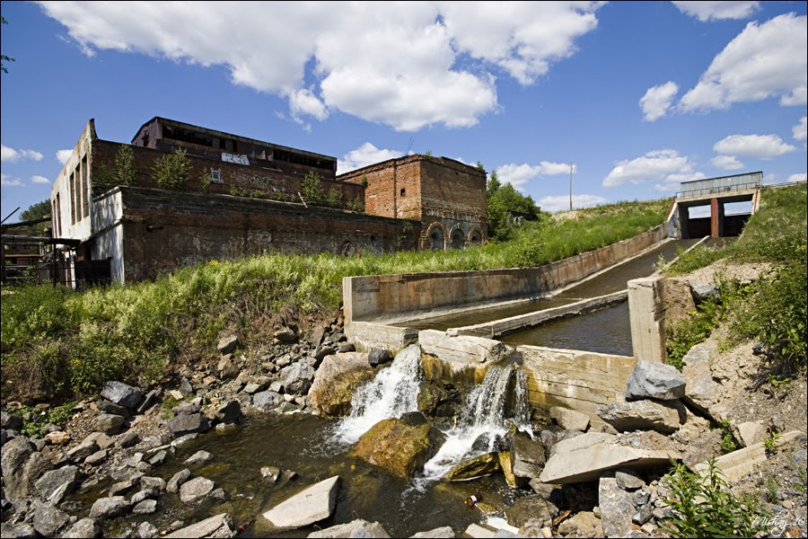
Плотина пруда и старое здание заводского цеха, стоящего сразу за плотиной на правом берегу речки Билимбаихи.

Slide 10
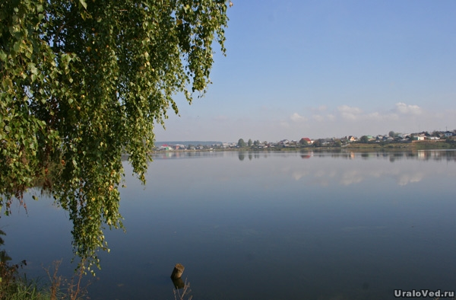
Билимбаевский пруд - одно из главных украшений поселка.
Мы с семьей любим отдыхать на берегу пруда.
Я очень горжусь тем, что живу в таком замечательном месте. Когда я вырасту, то постараюсь сохранить и приумножить богатство моей малой Родины.

